Slide 1
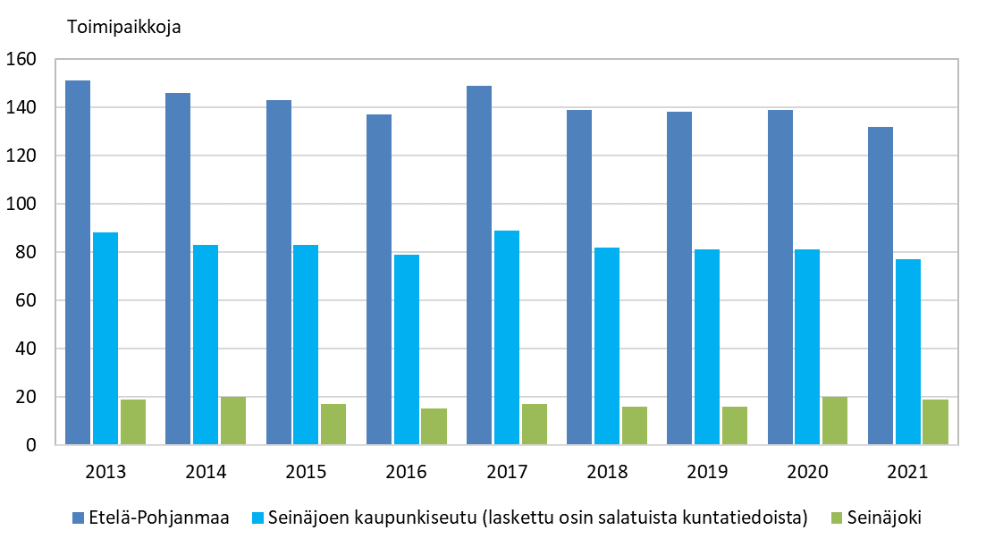
Kaivostoiminta ja louhinta alueittain 2013–2021, toimipaikkojen lukumäärä

Slide 2
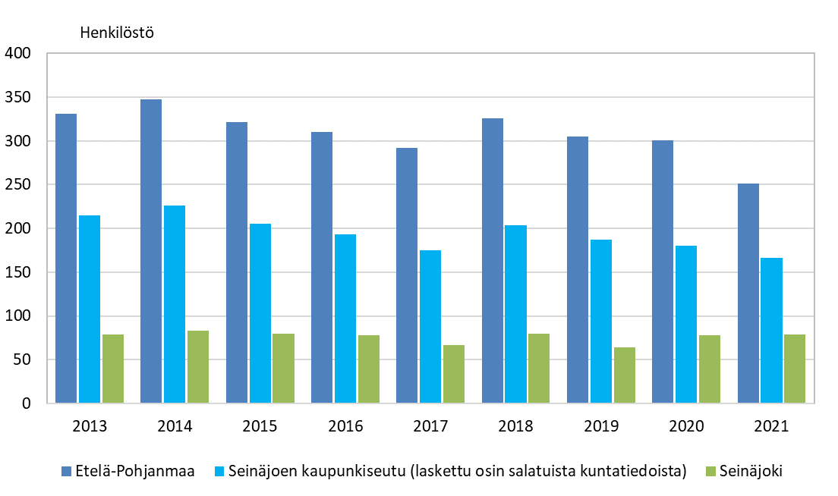
Kaivostoiminta ja louhinta alueittain 2013–2021, toimipaikkojen henkilöstö

Slide 3
Kaivostoiminta ja louhinta alueittain 2013–2021, toimipaikkojen liikevaihto

